Slide 1

Fc barcelona

Slide 2

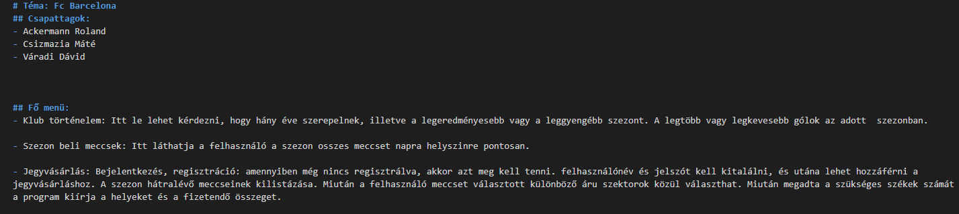
Bemutatkozás, Readme.md
- Klub történelem: Itt le lehet kérdezni, hogy hány éve szerepelnek, illetve a legeredményesebb vagy a leggyengébb szezont. A legtöbb vagy legkevesebb gólok az adott szezonban.
- Szezon beli meccsek: Itt láthatja a felhasználó a szezon osszes meccset napra helyszinre pontosan.
- Jegyvásárlás: Bejelentkezés, regisztráció: amennyiben még nincs regisztrálva, akkor azt meg kell tenni. felhasználónév és jelszót kell kitalálni, és utána lehet hozzáférni a jegyvásárláshoz. A szezon hátralévő meccseinek kilistázása. Miután a felhasználó meccset választott különböző áru szektorok közül választhat. Miután megadta a szükséges székek számát a program kiírja a helyeket és a fizetendő összeget.

Slide 3
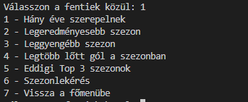
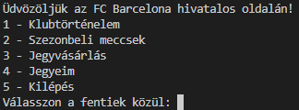
Csapat történelem
TortenelemMenu függvény kiadja az összes lehetőséget, amit le lehet kérdezni:
hány éve szerepelnek
a legeredményeseb szezon
Leggyengébb szezon
Legtöbb lőtt gól a szezonban
Eddigi Top 3 szezonok
Szezonlekérés
Az utolsó választási lehetőséggel(a 7-est megnyomva) vissza lehet lépni egy lépést.

Slide 4
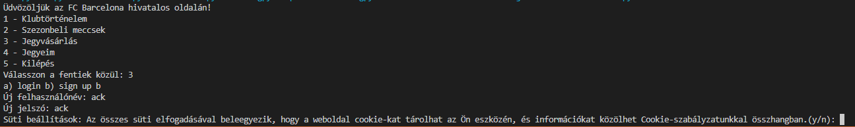
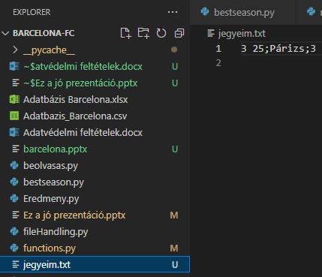
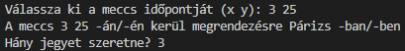
Regisztráció, bejelentkezés és jegyvásárlás
Amint lefuttatjuk a main fájlt, ott ki kell választani a jegyvásárlás menüpontot. Itt ha még nincs fiókja, akkor regisztrálni kell, vagy ha már van be kell jelentkezni.
A regisztráció végén el kell fogadni az adatvédelmi szerződést, amit ha nem fogad el a felhasználó
Miután ezt megtette a program kiprinteli, hogy a közeljövőben milyen meccsek lesznek. Miután ki kell választani a meccs, meg kell adni, hogy hány jegyet szeretne venni.

Slide 5
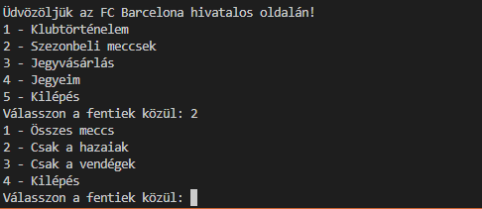
Jegyek, meccsek
Miután megvettük a jegyeket, létrehoz a program egy „jegyeim.txt” fájlt, amibe beleírja, hogy melyik meccsre, hány darab jegyet vett a felhasználó.
SzezonbeliMeccsek:
Ebben a függvényben ezeket lehet lekérdezni:
összes meccs
hazai meccsek
vendég meccsek

Slide 6
Köszönjük a figyelmet!
Tisztelettel: Csizmazia Máté, Váradi Dávid, Ackermann Roland

